Slide 1
Virksomheden

Slide 2
Læringsmål
Den studerende skal have en grundlæggende forståelse for hvad en virksomhed er.
Den studerende skal kende forskellige former for virksomheder (hvor multimediedesignere kan være relevante): Produktions- og service-virksomheder (marketingafdeling), digitale bureauer, online-virksomheder som webshops og online services.
Den studerende skal forstå forskellige relevante forretningsmodeller som kendetegner disse virksomheder, og hvor en multimediedesigner er placeret i værdikæden.
Den studerende skal forstå grundlæggende virksomhedsstrategi, og forskelligheden i disse i forhold til virksomhedstypen, og med udgangspunkt i dette forstå hvilke roller en multimediedesigner kan spille.

Slide 3
Virksomheden
Hvorfor skal vi lære om virksomheden?

Slide 4
Virksomhedstyper
Produktionsvirksomheder:
Fremstiller/forarbejder varer
Handelsvirksomheder:
Køber og sælger varer - ingen forarbejdning
Servicevirksomheder:
Sælger uhåndgribelige varer/tjenesteydelser
Varen/ydelsen kan ikke lagres

Slide 5
Ide og mål
Virksomhedens idé
er en kortfattet beskrivelse af, hvad der skal være virksomhedens eksistensberettigelse. Nogle virksomheder bruger udtrykket mission som synonym for idé.
Et mål
er et udtryk for en ønsket fremtidig tilstand.
præcist
realistisk
tidsbestemt
målbart

Slide 6
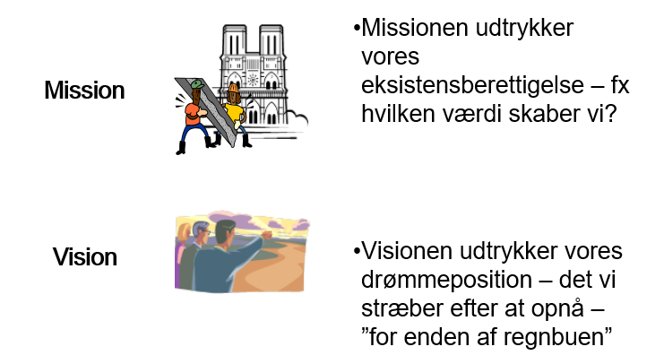
Vision og Mission

Slide 7
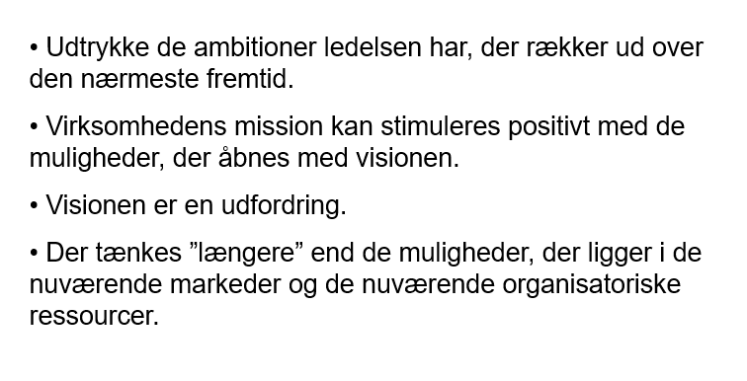
Vision

Slide 8
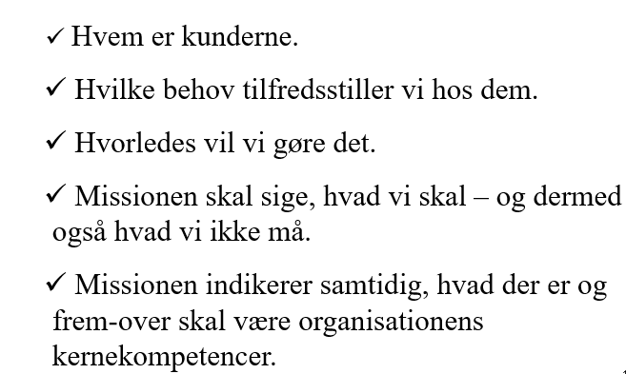
Mission

Slide 9
Værdigrundlag
En virksomheds værdigrundlag er et samlet sæt af værdier, som virksomhedens medarbejdere er enige om både udtrykker, hvad organisationen står for, og hvad der skal være ledende for deres aktiviteter

Slide 10
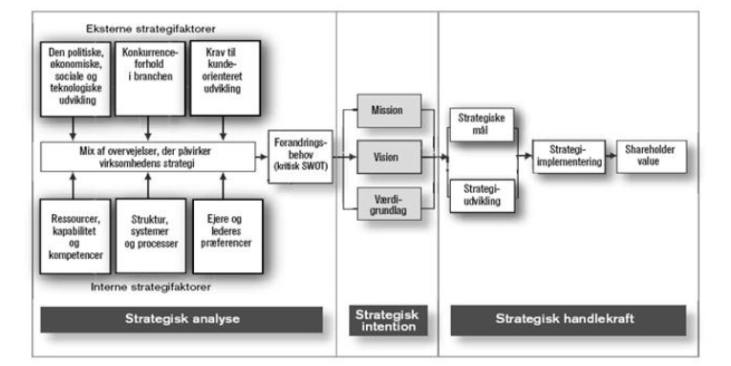
Strategisk overblik

Slide 11
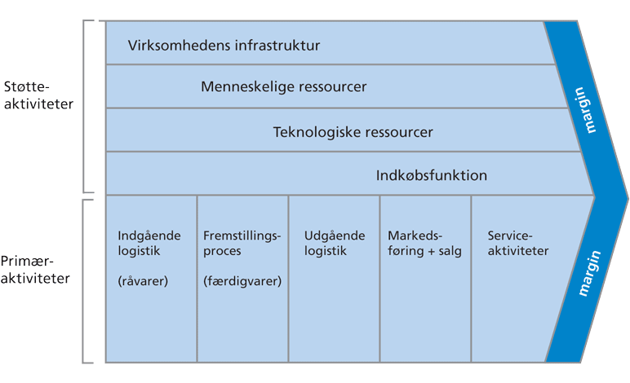
Værdikæde – En basis organisation

Slide 12
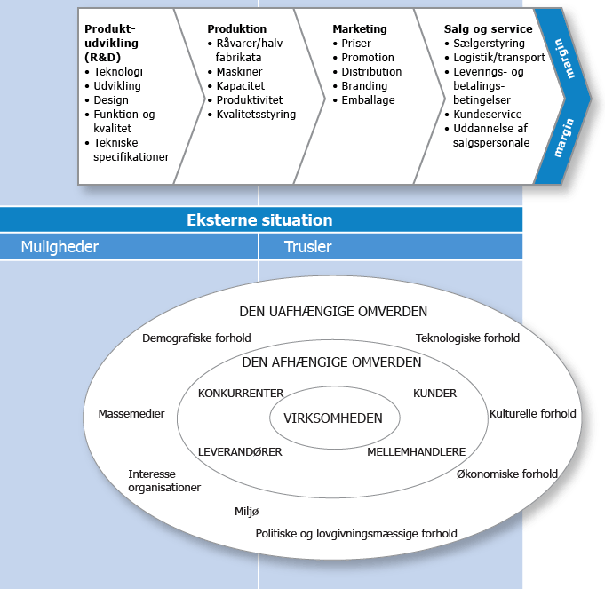
SWOT

Slide 13
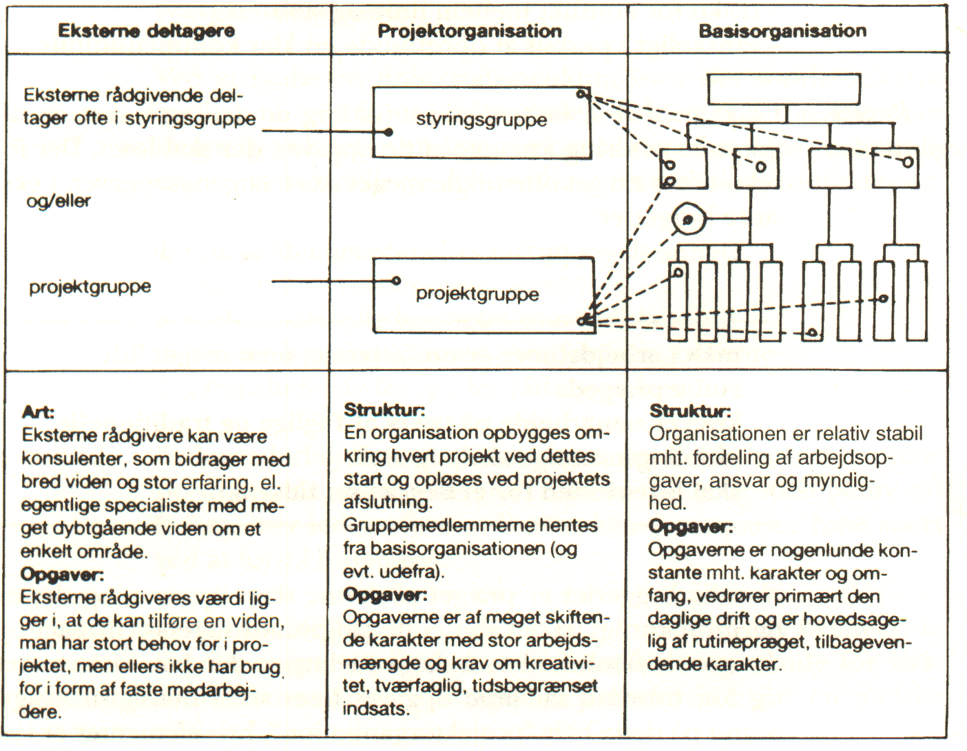
Projektorganisation

Slide 14
Forretningsmodel vs. Forretningsplan
En forretningsmodel
beskriver, hvordan en virksomhed skaber og leverer værdi, for hvem, og hvordan den gør det.
forretningsmodellen viser indtægter samt omkostninger for virksomheden.
Modellen kan løbende ændres og tilpasses, så den er i overensstemmelse med den ”virkelighed”, som hele tiden ændrer sig – fx nye kundesegmenter og konkurrenter
forretningsmodellen et strategi- og styringsværktøj
En forretningsplan
beskriver virksomhedens mål og de midler, der skal til for at gennemføre den planlagte udvikling, hvor forretningsmodellen typisk vil indgå som en del af forretningsplanen.
Forretningsplanen indeholder elementer som beskrivelse af konkurrencesituationen og
risikoanalyser og bruges for eksempel til at overbevise banker og investorer om tilførsel
af kapital.
forretningsplanen er en konkret og velbeskrevet plan for virksomhedens mål og planen for eksekvering af disse.

Slide 15
Forretningsmodel – en definition
En forretningsmodel er et strategisk værktøj, der bruges til
at kortlægge, hvem virksomhedens kunder er, hvilken værdivirksomheden tilbyder kunden, og igennem hvilke kanaler relationen til kunden skabes.
Forretningsmodellen kortlægger hvilke aktiviteter, ressourcer og samarbejdspartnere der er behov for, for at kunne tilføre kunden værdi, og hvilke udgifter og indtægter der er forbundet hermed – kort sagt, hvordan virksomheden tjener penge.

Slide 16
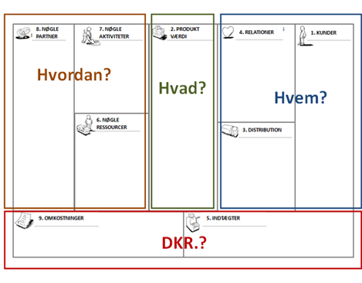
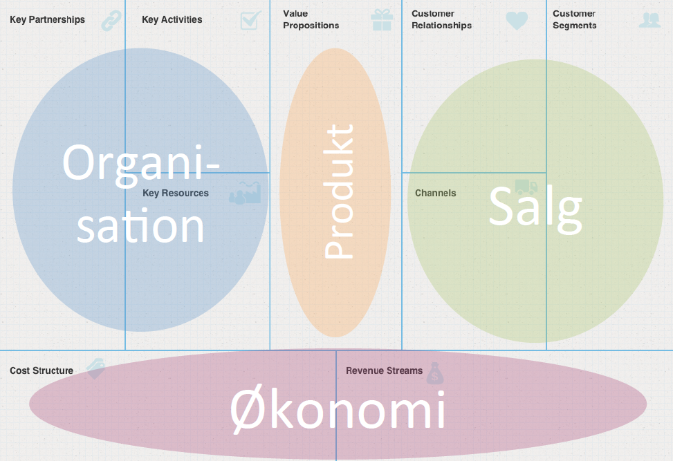
Business Model Canvas

Slide 17
De 9 elementer i forretningsmodellen
1. Værditilbud – Hvilket behov opfylder virksomhedens produkt eller serviceydelse for kunderne?
2. Kundesegment – Hvem skaber virksomheden værdi for? Hvilke kundesegmenter henvender
virksomheden sig til?
3. Kunderelationer – Hvordan er relationen mellem kunderne og virksomheden?
4. Kundekanaler – Hvordan gør virksomheden opmærksom på produkter og serviceydelser overfor
kunderne? Hvordan leveres produktet eller serviceydelsen til kunderne?
5. Nøgleaktiviteter – Hvad er de vigtigste aktiviteter, der skal til for at virksomheden kan levere sit
værditilbud til kunderne?
6. Nøgleressourcer – Hvilke ressourcer råder virksomheden over for at kunne gennemføre aktiviteterne?
7. Nøglepartnere – Hvem er virksomhedens vigtigste leverandører, partnere og investorer som gør
aktiviteterne mulige?
8. Omkostninger – Hvad koster det at drive virksomheden?
9. Indtægter – Hvordan tjener virksomheden penge på salg af produkter eller serviceydelser?

Slide 18
Business Model Canvas
Kunderummet
Værdirummet
Produktionsrummet
Pengerummet
I arbejdet med forretningsmodellen tages udgangspunkt i midten, Værditilbuddet, hvori hele virksomhedens eksistensberettigelse ligger – nemlig den værdi, der skabes for kunderne.

Slide 19
Værditilbud
Værditilbuddet er vigtigt at kortlægge, da det er virksomhedens eksistensberettigelse.
Nyhed – At imødekomme et behov hos kunderne, som de ikke tidligere vidste, at de havde. Fx mobiltelefoner, der skabte en helt ny kommunikationsindustri og dækkede et behov hos kunderne om hele tiden at være online.
Performance – At skabe et bedre produkt eller en bedre service, end hvad der ellers findes på markedet. Fx en ny type computer med bedre ydeevne end de eksisterende på markedet
Tilpasning – At skræddersy produkter eller tjenester til specifikke behov hos et kundesegment. Fx at give kunder mulighed online for at designe deres egen kondisko
Design – At produktet skiller sig ud pga. et overlegent design. Fx i modebranchen, hvor design er en vigtig del af den værdi, kunderne betaler for
Brand/status – at kunderne føler værdi ved at bruge eller vise et bestemt brand. Fx den signalværdi der, for kunden, ligger i at bære et Rolex-ur
Pris – At tilbyde samme værdi til en lavere pris end konkurrenterne, kan være en måde at tilfredsstille kundesegmenter på. Fx arbejder Ryanair ud fra denne forretningsmodel
Risikoreduktion – At reducere de risici, som kunderne pådrager sig, når de køber produkter eller tjenesteydelser. Fx at købe en servicegaranti på en computer eller bil
Tilgængelighed – At gøre produkter og tjenesteydelser tilgængelige for kunder, som ikke tidligere har haft adgang til dem. Fx de nye streamingtjenester, som tilbyder, at kunderne kan se det TV, de vil, når det passer dem

Slide 20
Kunderummet
Kundesegmenter
Hvem skaber virksomheden værdi for? Hvilke kundesegmenter henvender virksomheden sig til?
Kunderelationer
Hvordan er relationen mellem kunderne og virksomheden?
Kundekanaler
Kundekanaler skal anskues som al den kommunikation og distribution, som en virksomhed har med sine kunder.

Slide 21
Kundesegmenter
Hvem skaber virksomheden værdi for? Hvilke kundesegmenter henvender virksomheden sig til?
Når man arbejder med forretningsudvikling, er det vigtigt at forstå og sætte sig ind i de mennesker, man skal skabe værdi for. Derfor er afklaring af kundesegmentet vigtigt.
Din virksomhed henvender sig måske til flere kundesegmenter i fx et nichemarked – og det er derfor muligt, at din forretningsmodel ikke er ens alt efter de kundesegmenter, du henvender dig til. Derfor vil det muligvis kræve, at du udarbejder en forretningsmodel for hvert kundesegment.

Slide 22
Kunderelationer
Hvordan er relationen mellem kunderne og virksomheden?
Hvilke relationer foretrækker kunderne?
Hvordan skaber og vedligeholder virksomheden relationerne?
Hvordan påvirker kunderelationerne værditilbuddet?
Langsigtet – etablering af et langsigtet og måske stærkt forhold mellem virksomhed og kunde. Virksomheden interagerer med kunden på et tilbagevendende grundlag. (fx en delikatesseforretning, som har en fast kundegruppe, som bliver ved med at komme igen)
Personlig assistance – virksomheden har en direkte og personlig dialog med kunden. Kunden får hjælp og vejledning og måske også efter købet. (fx en tøjbutik, hvor kunden vejledes eller DSB’s call-center.)
Dedikeret personlig assistance – virksomheden har en kunderepræsentant, der dedikerer sig specifikt til en enkelt kunde. Dette skaber et stærkt og nært forhold, og det udvikler sig over en længere periode. (fx i en bank, hvor kunden har fået tildelt sin egen rådgiver)
Selvbetjening – virksomheden har ikke noget direkte forhold til kunderne, men giver kunderne de nødvendige midler for at kunne klare sig selv. (fx Saxo.dk en online boghandel)
Communities/fællesskaber – virksomheder bruger fællesskaber til at involvere og være i dialog med kunderne. Der kan fx være tale om online communities, hvor brugere kan udveksle viden og løse hinandens problemer. (fx Roskilde Festivals forum, hvor engagerede brugere og festivalgæster diskuterer musik og gætter på årets musiknavne)
Co-creation – virksomheder, som går ud over de traditionelle kunde-leverandørforhold og skaber værdi sammen med kunderne. (LEGO har udvalgt et brugerpanel af trendsettere, som er med til at forme nye modeller for LEGO, som sættes i produktion)
Transaktionelle – ingen reel sammenhæng mellem virksomheden og kunden. Der skabes ikke noget forhold til kunderne. (fx i en kiosk i lufthavnen, hvor turister kun handler én gang)

Slide 23
Kundekanaler
Hvordan gør virksomheden opmærksom på produkter og ydelser overfor kunderne?
Hvordan leveres produkt eller ydelse til kunderne?
Hvordan kommunikerer virksomheden den nødvendige viden til kunderne?
Kundekanaler skal anskues som al den kommunikation og distribution, som en virksomhed har med sine kunder. Kundekanalerne har flere vigtige funktioner:
• Skaber opmærksomhed blandt kunderne omkring virksomhedens produkter/services
• Gør det muligt for kunderne at købe et specifikt produkt/service
• Giver kunden support før, under og efter købet
• Hjælper kunderne med at evaluere på den værdi, de får tilført af virksomheden
Det er vigtigt at afklare kundekanalerne, da kanalerne gør virksomheden i stand til at nå ud til kunderne og dermed sælge sine produkter/ydelser?

Slide 24
Produktionsrummet
Nøgleaktiviteter – Hvad er de vigtigste aktiviteter, der skal til for at virksomheden kan levere sit værditilbud til kunderne?
Nøgleressourcer – Hvilke ressourcer råder virksomheden over for at kunne gennemføre aktiviteterne?
Nøglepartnere – Hvem er virksomhedens vigtigste leverandører, partnere og investorer som gøraktiviteterne mulige?

Slide 25
Nøgleaktiviteter
Hvad er de vigtigste aktiviteter, der skal til for at virksomheden kan levere sit værditilbud til kunderne?
Hvilke aktiviteter understøtter virksomhedens værditilbud, relationen til kunderne og kundekanalerne?
Det er vigtigt at kortlægge virksomhedens nøgleaktiviteter, da det er disse aktiviteter der afgør, hvorvidt virksomheden kan levere værdi til kunderne.
EKSEMPLER
Produktion – Levere produkter/ydelser i massevis eller i overlegen kvalitet. Fx producerer IKEA mange møbler,hvor Bang & Olufsen laver produkter af god kvalitet
Problemløsning – Problem og projektorienterede opgaver. Finde nye løsninger på individuelle udfordringer, som kunderne står med. Fx konsulentvirksomheder og servicevirksomheder, der tager sig af det problem kunden har. Evt. kan denne ydelse tilkøbes – som en del af en ny forretningsmodel. At man fx tilbyder rådgivning omkring kerneproduktet. Det kunne være en møbelbutik, der vil sælge indretningsarkitekttimer
Platform/netværk – Formidling og facilitering af egne- og andres aktiviteter. Matchmaking, programmer,software og brands kan fungere som IT-platforme. Fx er det vigtigt for eBay, at de bliver ved med at udvikle og opretholde deres platform (som er deres hjemmeside ebay.com)

Slide 26
Nøgleressourcer
Hvilke ressourcer råder virksomheden over for at kunne gennemføre aktiviteterne? Hvilke ressourcer skal der til for at virksomheden kan gøre det den er bedst til? Virksomhedens nøgleressourcer er vigtige at afklare for at være i stand til at ”producere og skabe” virksomhedens nøgleaktiviteter.
Eksempler på ressourcer:
Fysiske ressourcer – Fysiske aktiver såsom produktionsfaciliteter, bygninger, køretøjer, maskiner og systemer. Fx detailhandlere som Bilka eller Kvickly er afhængige af fysiske ressourcer
Økonomiske ressourcer – De penge virksomheden er afhængig af for at kunne starte/drive virksomheden. Fx investorer, der køber aktier i en lovende virksomhed, eller hvis en kunde betaler forud for sit varekøb.
Menneskelige ressourcer – Nødvendige personer og kompetencer. Især vigtigt i vidensintensive og kreative virksomheder. Fx er Novo Nordisk meget afhængige af menneskelige ressourcer, da denne branche kræver dygtige og erfarne folk
Intellektuelle ressourcer – Faktorer, der gør virksomheden differentieret fra andre virksomheder. Vigtige elementer i forbindelse med en stærk forrentningsmodel. Fx brands, viden, patenter og copyrights, partnerskaber og kundedatabaser. Virksomheder som Nike eller Apple er meget afhængige af deres brand som en vigtig ressource

Slide 27
Nøglepartnere
Hvem er virksomhedens vigtigste leverandører, partnere og investorer, som gør aktiviteterne mulige?
Det er vigtigt at have styr på virksomhedens nøglepartnere, da disse er væsentlige for, at virksomheden kan gennemføre sine nøgleaktiviteter – og dermed skabe værdi for kunderne.
Eksempler på aspekter omkring nøglepartnere:
Distribution – At nå lettere ud til kunderne gennem samarbejde. Fx at dele en container fra Østen til Danmark med en samarbejdspartner
Stordriftsfordele – At blive mere effektive eller billigere ved at blive større sammen. Bruges til at reducere omkostninger og involverer ofte outsourcing eller deling af infrastruktur. Fx bilproduktion, da det er dyrt at starte op og kræver en masse udstyr. Jo mere der produceres, jo færre penge kan bilen produceres for
Ressource – At dele ressourcer med andre for at opnå ønskede resultat. Indgåelse af partnerskaber kan være nødvendigt i forbindelse med at skaffe viden, tilladelser eller adgang til kunder. Fx arbejder Microsoft og Intel sammen om at udvikle computere og bidrager med hver deres del. McDonald’s markedsfører Disney’s produkter i McDonald’s restauranter verden over
Strategiske alliancer – Samarbejde på nogle områder, men man er fortsat konkurrenter. Fx små virksomheder, der samarbejder om at markedsføre sig, men stadig er konkurrenter

Slide 28
Pengerummet
Omkostningsstrukturer
Hvad koster det at drive virksomheden? Hvilke omkostninger har virksomheden til at gennemføre sine nøgleaktiviteter? Hvad er de faste og variable omkostninger?
Indtjeningskanaler
Hvordan tjener virksomheden penge på salg af produkter eller serviceydelser?

Slide 29
Omkostningsstrukturer
Hvad koster det at drive virksomheden? Hvilke omkostninger har virksomheden til at gennemføre sine nøgleaktiviteter? Hvad er de faste og variable omkostninger?
At kortlægge virksomhedens omkostningsstrukturer er vigtigt for at kunne prissætte sit produkt, optimeredriften og skabe øget vækst. De hænger sammen med nøgleaktiviteter og nøglepartnere.
Begreber:
Omkostningsdrevet – Fokus på at minimere omkostninger. Fx flyselskabet Ryanair
Værdidrevet – Fokus på at skabe værdi gennem unikke værditilbud. Mindre fokus på omkostninger, men mere på at skabe værdi, som karakteriseres ved høj grad af personlig service og unikke værditilbud. Fx falder luksushoteller ind under denne kategori
Omkostningsstrukturer kan have følgende kendetegn:
Faste omkostninger (kontante kapicitetsomk.)– Forbliver den samme uafhængigt af mængden af produkter eller services. Det kan fx være lønninger eller husleje
Variable omkostninger – Varierer i forhold til mængden af produkter eller services. Festivaler har fx en høj grad af varierende omkostninger.

Slide 30
Indtjeningskanaler
Hvordan tjener virksomheden penge på salg af produkter eller serviceydelser?
Indtjeningskanalerne er vigtige at få kortlagt i forretningsmodellen for at få indsigt i de pengestrømme, der genereres på baggrund af salg. De hænger sammen med kunderelationer og kundekanaler.
Begreber:
Salg af fysiske produkter – Prissætning skal kunne give overskud, hvor indtægtskilden er baseret på de omkostninger, der er forbundet med fremstilling af produktet.
Brugsafgift – Jo mere kunden bruger, des mere skal kunden betale. Fx når man bor på hotel, betales typisk per overnatning, eller man betaler for den tid, man taler i telefon
Abonnementsafgift – Kunden får adgang til ubegrænset service. Fx adgang til et fitnesscenter for et fast månedligt beløb
Udlån/leje/Leasing – Kunden får midlertidig særrettighed til at benytte sig af en bestemt egenskab for en fastlagt periode mod et gebyr. Fx leje eller leasing af biler
Licensudstedelse – Kunden får adgang til at bruge en beskyttet egenskab. Fx hvis patentholdere giver andre selskaber ret til at anvende en patenteret teknologi mod betaling af en licensafgift
Serviceydelse – At tage betaling for en ydelse baseret på viden, erfaring osv. Fx at gå til psykolog
Sponsorater – Økonomisk støtte fra en sponsor. Det er vigtigt at huske, at der følger en modydelse med fx synlighed for sponsoren

Slide 31
7 arketyper af digitale forretningsmodeller
Forskere kortlægger digitale forretningsmodeller og finder 7 arketyper. ”Digitale købmænd” eller ”pure players”?
De syv arketyper på digitale virksomheder, der findes i dag. Målet var at se, om de digitale forretningsmodeller har ændret sig sammenlignet med for tyve år siden, da markedet opstod.
Vi kan se, at der er sket et momentskift i branchen. Mange flere virksomheder er flyttet over til at inkorporere det digitale i visse dele af forretningen, samtidig med at der er kommet flere såkaldte ”pure players”,
Pure players er fællesbetegnelse for fire af de syv arketyper. Det er forretninger, der ikke længere har en fysisk dør man går ind ad for at købe ind, men udelukkende eksisterer på nettet. Da internethandel opstod for omkring femten-tyve år siden var det ofte ”rigtige” butikker, der supplerede forretningen med at sælge varer via nettet. Den arketype kaldes i analysen for ”Den digitale købmand”.

Slide 32
7 arketyper
1. Den digitale købmand
- Har sin fysiske butik men supplerer med salg via Internettet - Branding, annoncering, varekataloger, service- og vejledninger på nettet
2. Webshoppen
- Køber hos grosister og sælger direkte til forbrugere via internettet - Undgår fordyrende fysisk detailbutik omkostninger og har samtidigt større varesortiment
3. Den digitale producent
- Udvider sine fysiske produkter med digitale tjenester bl.a. med IOT (Internet Of Things) - Skaber nye funktionaliteter samt digitale lock-in effekter om det fysiske produkt
4. Software producenten
- Bygger software med licens/direkte betaling - Marginalomkostninger grænsende til nul, skalerbarhed og udrulning/opdatering via internet
5. Den digitale platformsbygger
- Bygger sin egen digitale platform på internettet - Skalering af antal bruger og brugen kilden til indirekte salg
6. App opfinderen
- Ser et behov og bygger en app som dækker behovet - Ekstremt lave start-up og exit costs
7. Wiki-skaberen
- Brugerne er både skabere samt forbrugere af indholdet - Indtjening sker gennem donationer og eller indirekte salg

Slide 33
disruption af forretningsmodeller
”En virksomhed der gennem innovation af nye produkter og services undergraver eller nedbryder en eksisterende branches typiske forretningsmodeller.”
Disruption er ikke kun innovation, men river alt op med rode og ændrer måden vi tænker på, vores adfærd, måden vi gør forretning på og lever vores dagligdag på.
Disruption fordriver et eksisterende marked, en industri eller teknologi og erstatter det med et nyt og bedre produkt. Det er på en gang destruktivt og kreativt.
Professor Clayton M. Christensen, Harvard.
https://www.youtube.com/watch?v=avWVPaJFgFk

Slide 34
Udvikling af forretningsmodeller Mønsteroversigt

Slide 35
Mønsteroversigt Afbundtede forretningsmodeller
SITUATION (FØR):
En integreret model kombinerer
infrastrukturstyring, produktinnovation
og kunderelationer under ét tag.
UDFORDRING:
Omkostningerne er for høje.
Adskillige modstridende
organisationskulturer er kombineret i én
enhed, hvilket medfører
uhensigtsmæssige kompromisser.
LØSNING (EFTER):
Forretningen deles op i tre separate,
men komplementære modeller for
henholdsvis: infrastrukturstyring,
produktinnovation og kunderelationer.
RATIONALE:
Forbedringer i IT og ledelsesværktøjer
gør det muligt at adskille og koordinere
forskellige forretningsmodeller billigere,
så uhensigtsmæssige kompromiser
undgås.
EKSEMPLER:
Private banking, mobiltelefoni

Slide 36
Mønsteroversigt Den lange hale
SITUATION (FØR):
Værditilbuddet er kun rettet mod de
mest indbringende kunder
UDFORDRING:
Det er for dyrt at gå efter mindre
indbringende segmenter med konkrete
værditilbud.
LØSNING (EFTER):
Det nye eller supplerende værditilbud
er rettet mod et stort antal tidligere
mindre indbringende nichekundesegmenter
– som samlet set er
indbringende.
RATIONALE:
Forbedringer i IT og driftsstyringen gør
det muligt at levere skræddersyede
værditilbud til et meget stort antal nye
kunder uden de store omkostninger.
EKSEMPLER:
Forlagsbranchen (Lulu.com)
Lego

Slide 37
Mønsteroversigt Mangesidede platforme
SITUATION (FØR):
Èt værditilbud er rettet mod ét
kundesegment.
UDFORDRING:
Det lykkes ikke virksomheden at hverve
potentielle nye kunder, der er interesseret
i at få adgang til den eksisterende
kundedatabase (F.eks. Spiludviklere, der
vil nå ud til konsolbrugere)
LØSNING (EFTER):
Der tilføjes et værditilbud, som ”giver
adgang til” en virksomheds eksisterende
kundesegment (F.eks. giver en spilkonsolfabrikant
softwareudviklere adgang til sine
brugere)
RATIONALE:
Et mellemled, der driver en platform
mellem to eller flere kundesegmenter,
tilfører den oprindelige model
indtægtsstrømme.
EKSEMPLER:
Google, spilkonsoller fra Nintendo, Sony,
Microsoft, Apple (Ipod, Itunes, Iphone)

Slide 38
Mønsteroversigt GRATIS som forretningsmodel
SITUATION (FØR):
Et værditilbud med høj værdi og høje
omkostninger tilbydes kun til betalende
kunder.
UDFORDRING:
Den høje pris afskrækker kunderne.
LØSNING (EFTER):
Adskillige værditilbud tilbydes
forskellige kundesegmenter med
forskellige indtægtsstrømme, hvoraf
den ene er gratis (eller meget billig).
RATIONALE:
Ikke-betalende kundesegmenter
finansieres af betalende kunder for at
tiltrække så mange kunder som muligt.
EKSEMPLER:
Reklame og aviser, Metro, Flikr, Open
Source, Red Hat, Skype (kontra
telebranchen,

Slide 39
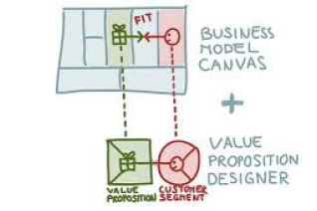
Mønsteroversigt Åbne forretningsmodeller
SITUATION (FØR):
R&D ressourcer og nøgleaktiviteter
holdes internt: Ideer opfindes kun
internt. Resultater udnyttes kun internt.
UDFORDRING:
R&D er omkostningstung og/eller
produktionen faldende.
LØSNING (EFTER):
Interne R&D ressourcer og aktiviteter
udnyttes ved at benytte eksterne
partnere. Interne R&D resultater
omsættes i et værditilbud og tilbydes til
interesserede kundesegmenter.
RATIONALE:
Det kan være billigere at erhverve sig
R&D fra eksterne kilder, hvilket giver en
hurtigere ”time-to-market”. Uudnyttet
innovation har potentiale til at indbringe
flere indtægter, når den sælges
eksternt.
EKSEMPLER:
Procter & Gamble, GlaxoSmithKline,
InnoCentive.

Slide 40
Airbnb
https://www.youtube.com/watch?v=WzGhFmiB9G0

